Slide 1
Αισθητήρια όργανα

Slide 2
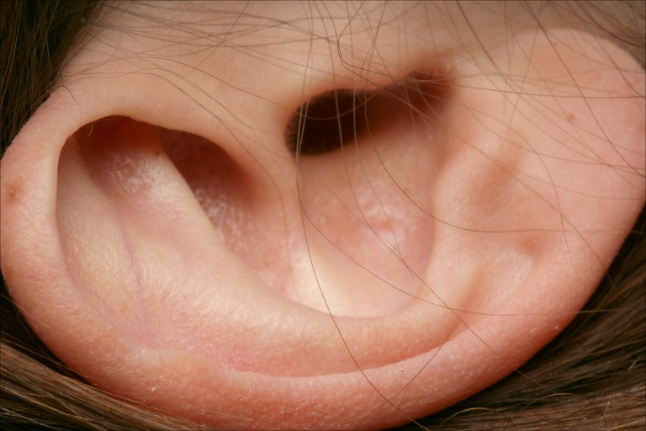
Μέρη του πτερυγίου Ελικα,Ανθέλικα κόγχη,τράγος αντίτραγος

Slide 3
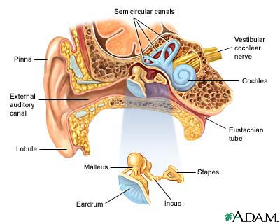
Εξω ους-Μέσο ους-Εσω ους

Slide 4
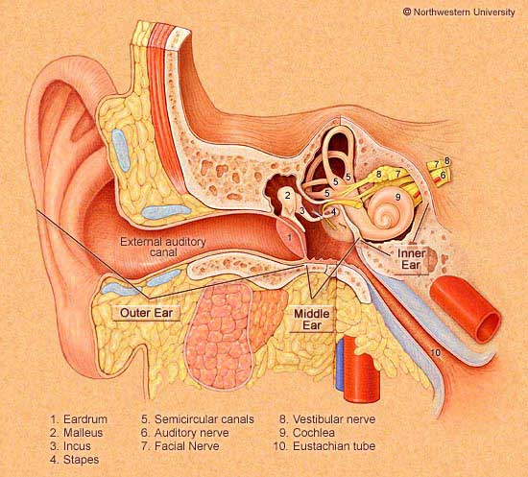

Slide 5
Ανατομικά μέρη του εξω ωτός
Πτερύγιο: Ελικα ,ανθέλικα,τράγος,αντίτραγος
κόγχη,λοβίο
Εξω ακουστικός πόρος:
Οστεο-χόνδρινος σωλήνας πού αποφράσσεται προς τά εσω, από την τυμπανική μεμβράνη(τύμπανο)

Slide 6
Ανατομικά μέρη του μέσου ωτός.
Οστάρια: σφύρα,ακμονας,αναβολέας
Ευσταχιανή σάλπιγγα :Χόνδρινο-οστέινος σωλήνας, πού φέρνει σε επαφή την κοιλότητα του μέσου ωτός με τον ρινοφάρυγγα.
Μαστοειδείς κυψέλες και μαστοειδές αντρο

Slide 7
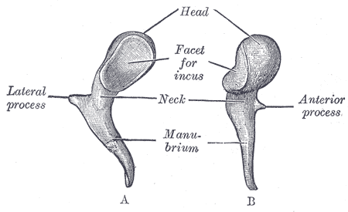
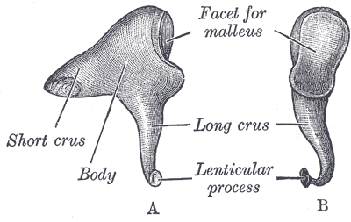
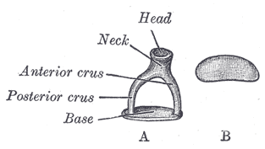
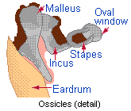
Σφύρα,ακμων,αναβολέας

Slide 8
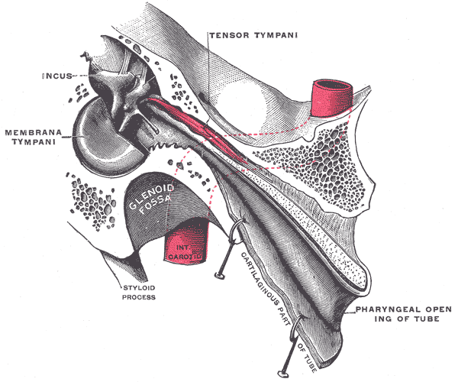
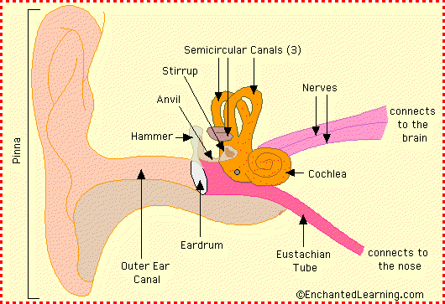
Ευσταχιανή σάλπιγγα

Slide 9
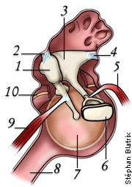

Slide 10
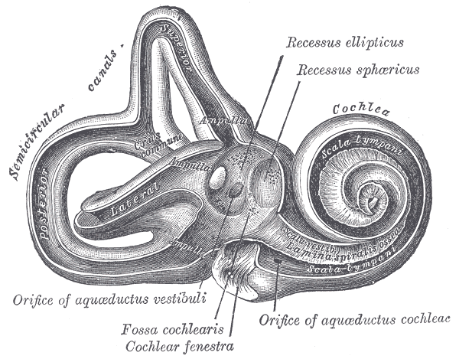
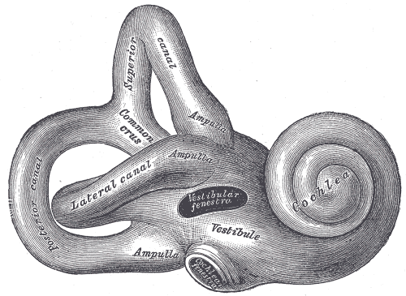
Εσω ους: Οστέϊνος λαβύρινθος

Slide 11
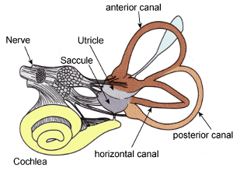
Εσω ους:Υμενώδης λαβύρινθος

Slide 12
Ακοή
Όλοι οι τόνοι που υφίστανται επεξεργασία από το όργανο της ακοής γίνονται αντιληπτοί με ένα μηχανισμό γνωστό ως μετάδοση μέσω της αέρινης οδού.
Σε αυτή τη διαδικασία, τα ηχητικά κύματα οδηγούνται πρώτα μέσω του εξωτερικού ορατού τμήματος του αυτιού, το πτερύγιο, και του έξω ακουστικού πόρου στον τυμπανικό υμένα, που δονείται διαφορετικά με την κάθε ταχύτητα.
Η σφύρα, που συνδέεται με τον τυμπανικό υμένα, διαβιβάζει τις δονήσεις στον άκμονα. Αυτός τις μεταβιβάζει στον αναβολές και στην ωοειδή θυρίδα, η οποία τις μεταβιβάζει στο έσω ους.
Η ακουστική πληροφορία φθάνει μέσω του θαλάμου στις κροταφικές έλικες, την περιοχή του φλοιού του εγκεφαλικού ημισφαιρίου που ενέχεται στην πρόσληψη και στην αντίληψη του ήχου.
Στη συνέχεια, η ανάλυση της πληροφορίας γίνεται από νευρώνες που απαντούν σε τόνους που έχουν μόνο μία νότα διαφορά. Μερικοί νευρώνες απαντούν μόνο σε μικρή κλίμακα συχνοτήτων, ενώ άλλοι αντιδρούν σε ευρύτερη. Μερικοί νευρώνες επίσης, αντιδρούν μόνο στην αρχή ενός ήχου, ενώ άλλοι μόνο στο τέλος ενός ήχου.

Slide 13
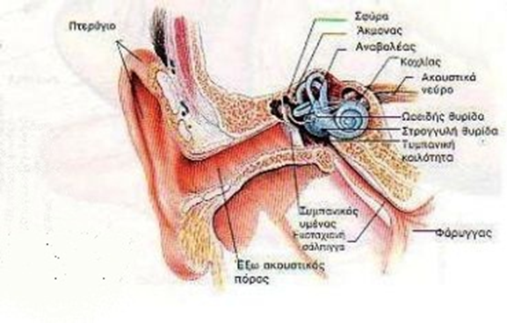

Slide 14
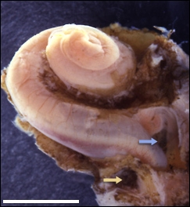
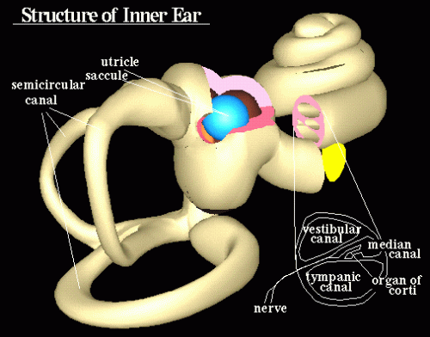
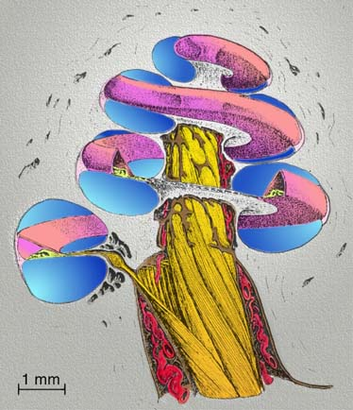
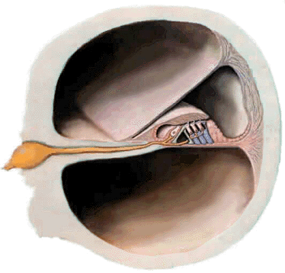
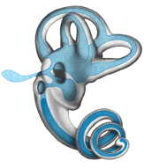

Slide 15
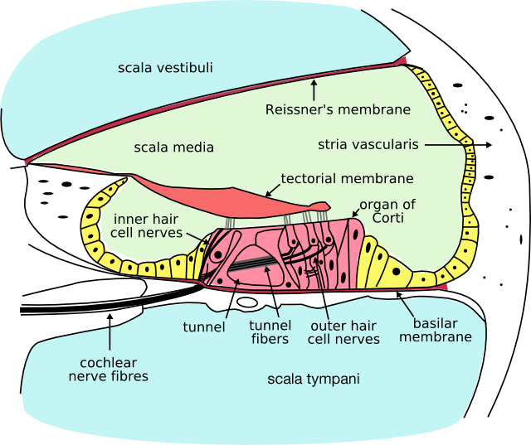

Slide 16
Όραση
Το οπτικό σύστημα αποτελείται από τους οφθαλμούς, διάφορες περιοχές του εγκεφάλου και τις οδούς που τα ενώνουν.
Η όραση αρχίζει με τον κερατοειδή χιτώνα, ο οποίος πραγματοποιεί τα τρία τέταρτα περίπου της εστίασης

Slide 17
Όραση
Οι ακτίνες του φωτός εισέρχονται σε αυτό το σημείο και κατευθύνονται προς τα μέσα για να αρχίσει η δημιουργία του ειδώλου. Ο φακός ολοκληρώνει τη διαδικασία της εστίασης του φωτός στον αμφιβληστροειδή χιτώνα και δημιουργείται ένα ευκρινές είδωλο του οπτικού κόσμου.
Οι πληροφορίες από τους οπτικούς υποδοχείς περνούν κατά μήκος του ενός εκατομμυρίου περίπου ινών του οπτικού νεύρου και φτάνουν στο οπτικό χίασμα, όπου μερικές νευρικές ίνες χιάζονται, με αποτέλεσμα οι πληροφορίες από το ένα ήμισυ του κάθε αμφιβληστροειδούς να περνά στην αντίθετη πλευρά του εγκεφάλου
Τα αντικείμενα δηλαδή στο δεξιό τμήμα του οπτικού πεδίου προβάλλονται στο αριστερό τμήμα του αμφιβληστροειδούς και αντίστροφα. Επίσης, τα αντικείμενα στο άνω τμήμα του οπτικού πεδίου προβάλλονται στο κάτω τμήμα του αμφιβληστροειδούς και αντιστρόφως.

Slide 18
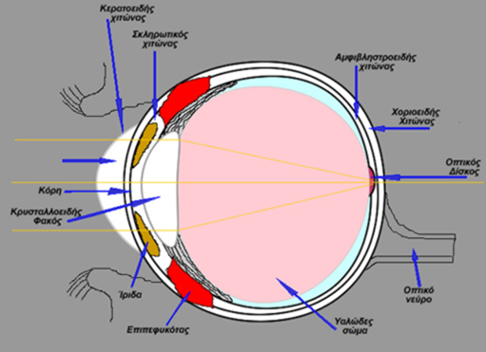

Slide 19
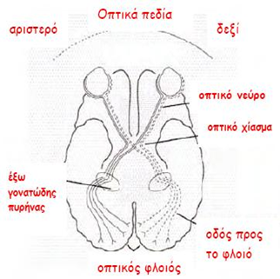

Slide 21
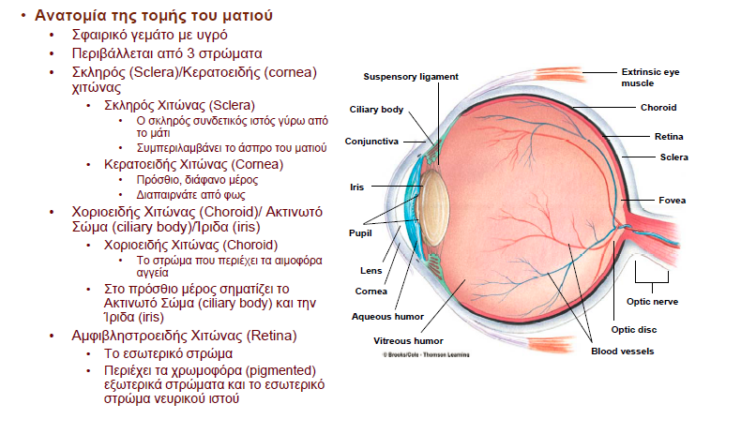

Slide 23
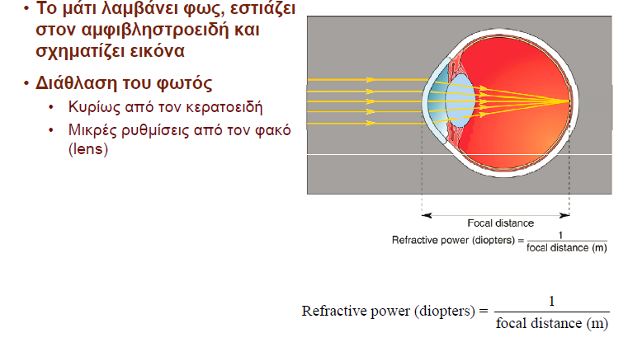

Slide 26
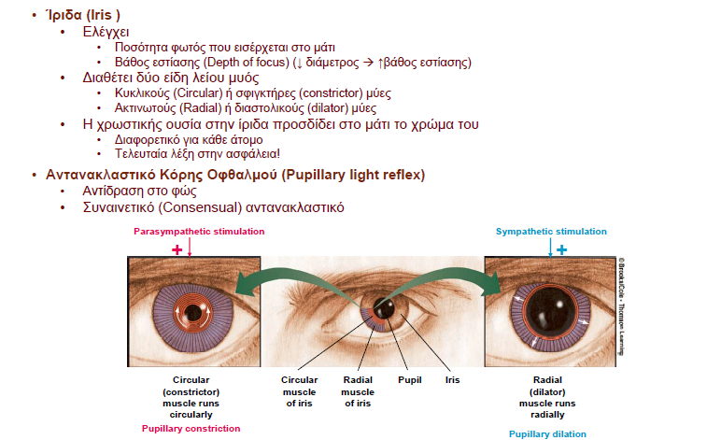

Slide 30
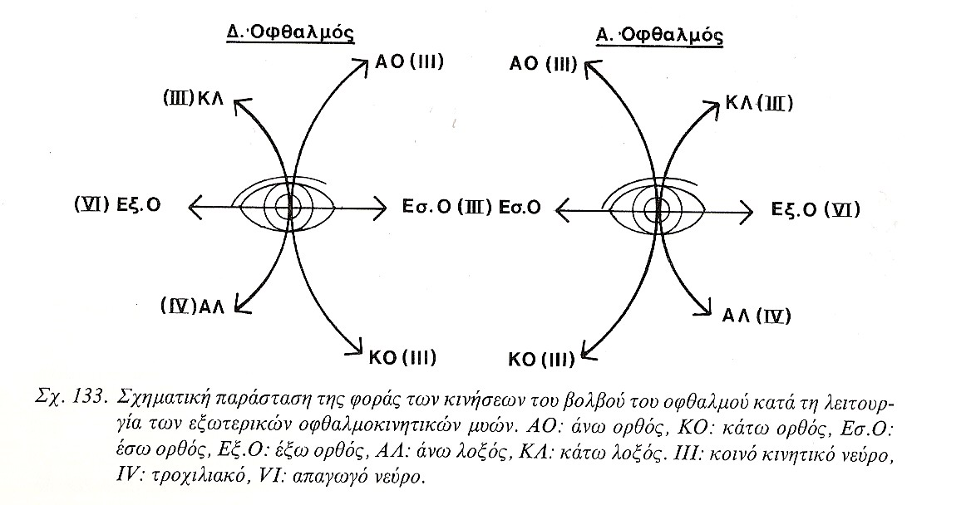

Slide 31
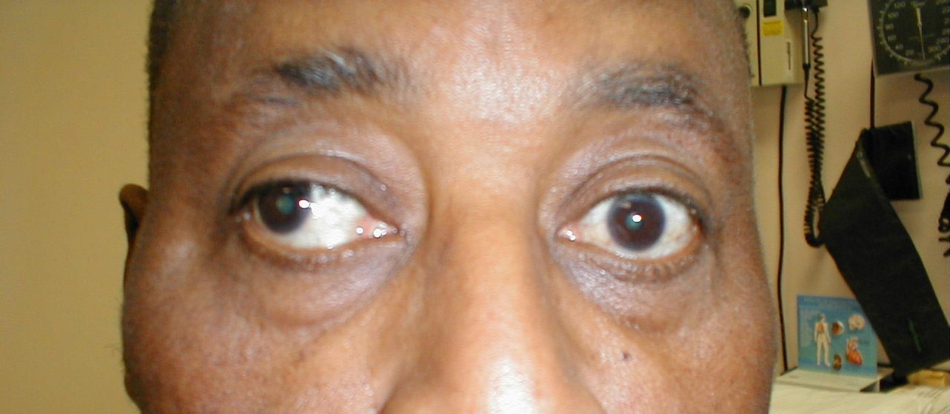

Slide 32
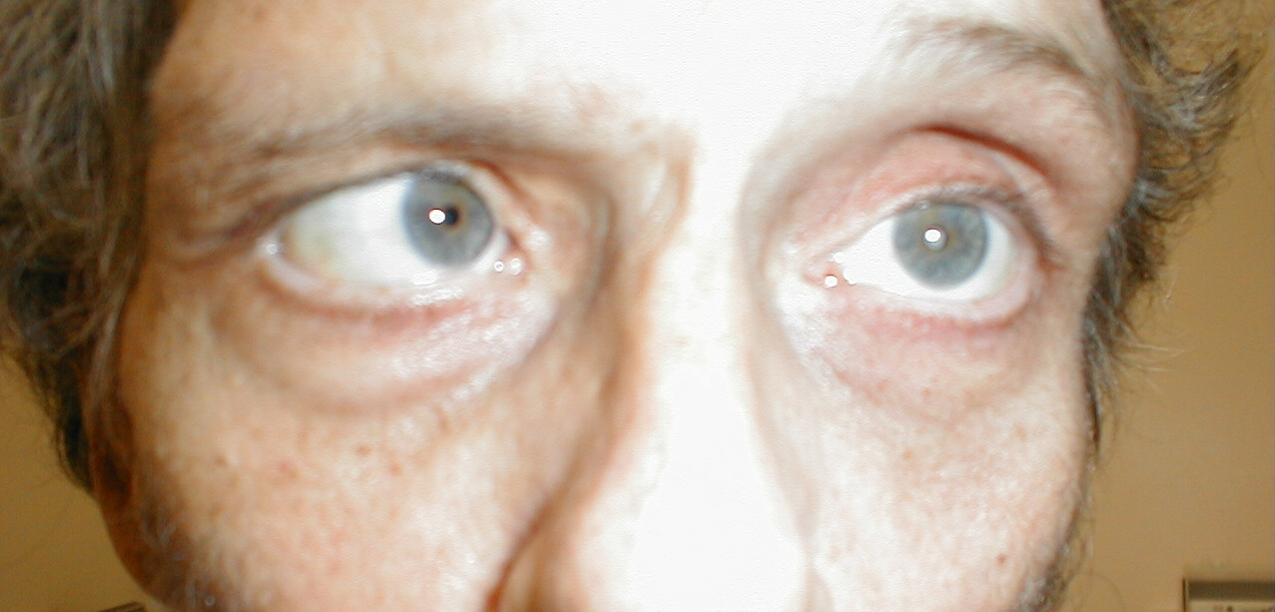

Slide 33
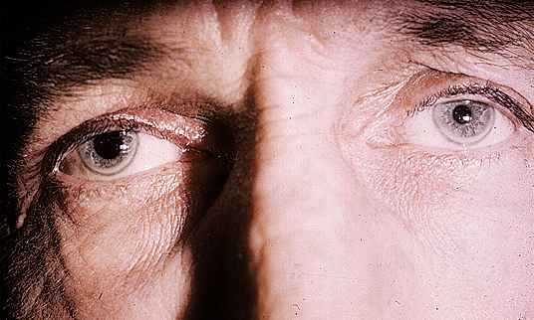

Slide 34
